Slide 1
Сегментация пользователей
EdTech-платформы
АНАЛИТИЧЕСКИЙ ПРОЕКТ · EDTECH
5 поведенческих сегментов и рекомендации для личного кабинета, коммуникаций и сценариев
Логи активности 1 500 учителей за 45 дней · 01.03.2026 - 14.04.2026
Notes:
Тема: сегментация учителей по логам активности. Полоса внизу — доли пяти найденных сегментов: зелёный — «Ежедневные с ДЗ», оранжевый — «Библиотека», жёлтый — «Вебинары», синий — «Редко заходящие», серый — «Спящие».

Slide 2

Задача и данные
ЦЕЛЬ
ДАННЫЕ
Выделить устойчивые поведенческие сегменты пользователей, чтобы персонализировать личный кабинет и коммуникации и увеличить MAU, активные дни в месяц и удержание.
Лог 1 500 учителей за 45 дней: домашние задания, библиотека материалов, вебинары, оценки, расписание. 215 тыс. событий, из них 44% – боты.
EDA
Очистка
Метрики
Кластеризация
Портреты
Рекомендации
Notes:
Цель проекта — сегментировать учителей по поведению на платформе. Данные — лог за 45 дней. Внизу — шаги работы: от разведочного анализа до рекомендаций.

Slide 3
Очистка данных
15
79
7 102
17
ботов удалено
дублей удалено
пропуска восстановлено
«спящих» учителей
94 283 события – 44% лога
29 полных и 50 почти-дублей одного события
меньше 5 действий – описаны отдельно
модуль однозначно задаётся типом события
Как распознали ботов: активность круглосуточно (учителя – только с 7 до 21), время с точностью до секунды и около 6 300 событий на аккаунт против 243 у самого активного учителя.
Notes:
После очистки осталось 120 597 событий 1 500 учителей. Скрытых ботов среди учителей нет: никакой ночной активности и не больше 8 действий в день.

Slide 4




Метрики поведения учителя
Частота
Регулярность
Структура
Глубина
Доля активных дней, действий за визит
Интервал между визитами, ровность ритма, дней с последнего визита
Доли пяти модулей: ДЗ, библиотека, оценки, вебинары, расписание
Дни с вебинарами, доля скачиваний материалов
16 метрик → 12 признаков в модели: убрали дубли (корреляция больше 0,9) и метрики, которые почти не различают учителей; скошенные признаки прологарифмировали, все стандартизировали.
Notes:
Метрики описывают, как часто, насколько регулярно и чем именно учитель пользуется на платформе. Перед кластеризацией отобрали 12 признаков и привели их к одной шкале.

Slide 5
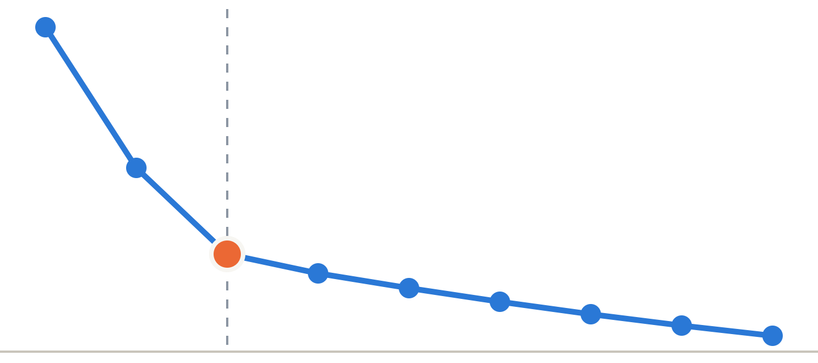
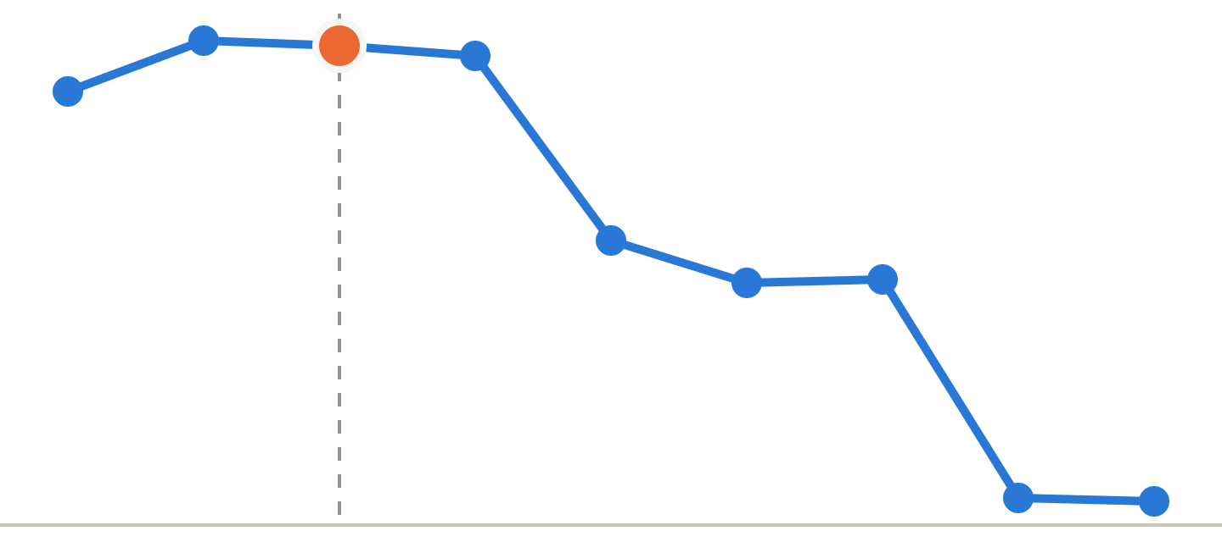
Выбор числа сегментов
Метод локтя
Силуэтный коэффициент
Инерция падает резко до k = 4, дальше медленно
Максимум на 3-4 кластерах: 0,450 и 0,447
2
3
4
5
6
7
8
9
10
2
3
4
5
6
7
8
9
10
Число кластеров k
Число кластеров k
K-Means, k = 4 – отдельно выделяет «Редко заходящих», группу риска оттока. DBSCAN независимо нашёл те же три основных сегмента.
Notes:
Число кластеров выбирали по трём критериям: метод локтя, силуэт и понятность групп. Оба графика указывают на 3–4 кластера; k = 4 дополнительно выделяет редко заходящих учителей. DBSCAN совпал с K-Means по трём основным сегментам, а редко заходящих учителей отнёс к шуму: у них нет плотного ядра.

Slide 6
30% учителей дают 69% всей активности платформы
Остальные 70% пользуются платформой узко или эпизодически – в них главный потенциал роста MAU, активных дней и удержания.
Учителя
Действия
● Ежедневные с ДЗ
● Библиотека
● Вебинары
● Редко заходящие
● Спящие
Notes:
Главный вывод. «Ежедневные с ДЗ» — 30% учителей, но 69% всех действий. Верхняя полоса — доли учителей по сегментам, нижняя — доли действий на платформе.

Slide 7
Пять сегментов учителей
Ежедневные с ДЗ
Библиотека
Вебинары
Редко заходящие
Спящие
36%
14%
1%
30%
19%
539 учителей
216 учителей
17 учителей
449 учителей
12 дней в месяц
8 дней в месяц
279 учителей
2 дня в месяц
23 дня в месяц
материалы к очным урокам
онлайн-занятия
5 дней в месяц
почти не пользуются
ДЗ и оценки
всё понемногу, риск оттока
Сегменты не зависят от региона: учителей разделяет поведение, а не география.
Notes:
Обзор пяти сегментов: доля учителей, сколько дней в месяц они заходят и какой модуль для них главный. Четыре сегмента найдены кластеризацией, «Спящие» — учителя с минимальной активностью, выделенные заранее.

Slide 8
Ежедневные с ДЗ
449 учителей · 30%
ЛИЧНЫЙ КАБИНЕТ
Платформа – основной рабочий инструмент
Рабочий стол на сегодня: работы на проверку, быстрые «выдать ДЗ» и «выставить оценки», шаблоны ДЗ.
23
КОММУНИКАЦИИ
Только полезные уведомления: новые сданные работы и дедлайны. Без маркетинговых рассылок – они и так заходят каждый день.
активных дня в месяц
5,5
СЦЕНАРИИ
действий за визит
Материал из библиотеки прямо в ДЗ, вебинар-консультация перед контрольной – путь к модулям, которыми они почти не пользуются.
55% · 25%
Действий – ДЗ · оценки
69%
всех действий на платформе
Notes:
Ядро платформы: заходят почти каждый день, работают с ДЗ и оценками. Цель — удержать и расширить сценарий за пределы ДЗ, не перегружая рассылками.

Slide 9
Библиотека
539 учителей · 36%
ЛИЧНЫЙ КАБИНЕТ
Цифровая библиотека для подготовки к очным урокам
Поиск и подборки по предмету и классу, «к вашим урокам на этой неделе», избранное. На карточке материала – кнопка «выдать как ДЗ».
12
КОММУНИКАЦИИ
Еженедельный дайджест новых материалов по предмету в воскресенье вечером; подборки к контрольным и концу четверти.
активных дней в месяц
2,5
СЦЕНАРИИ
действия за визит — короткие визиты
«Материал → ДЗ в один клик» – самый короткий путь от привычного действия к новому модулю; «что берут коллеги по предмету».
65%
действий – библиотека материалов
11%
действий – ДЗ: почти не выдают
Notes:
Самый большой сегмент. Заходят ненадолго, чтобы найти материал к очному уроку. Цель — чаще возвращать их на платформу и перевести часть к выдаче ДЗ.

Slide 10
Вебинары
216 учителей · 14%
ЛИЧНЫЙ КАБИНЕТ
Инструмент онлайн-занятий
Ближайшие трансляции и кнопка «начать вебинар», проверка камеры и микрофона, записи прошедших занятий и посещаемость.
8
КОММУНИКАЦИИ
активных дней в месяц
Напоминания за день и за час до вебинара; после занятия – отчёт: кто был и ссылка на запись.
4,0
действия за визит – насыщенные дни
СЦЕНАРИИ
55%
После трансляции – «выдать ДЗ по итогам вебинара»; запись сохраняется в библиотеку и работает между занятиями.
действий – вебинары
11
дней с вебинарами за 45 дней
Notes:
Заходят в дни вебинаров, между занятиями платформой почти не пользуются. Цель — дать причину возвращаться между трансляциями: ДЗ по итогам и записи в библиотеке.

Slide 11
Редко заходящие
279 учителей · 19%
ЛИЧНЫЙ КАБИНЕТ
«Своего» сценария нет — главный риск оттока
Упрощённый главный экран с выбором из трёх сценариев: «выдать ДЗ», «найти материал к уроку», «провести урок онлайн».
5
КОММУНИКАЦИИ
После 5 дней без визита – письмо с конкретной пользой: новые материалы по предмету, сданные работы. Опрос «что мешает пользоваться».
активных дней в месяц
4-5 дней
СЦЕНАРИИ
между визитами
Онбординг-марафон «7 дней с платформой»: каждый день одно короткое задание в новом модуле. Обучающий вебинар.
67%
заходили за последнюю неделю
19-30%
на каждый модуль: всё понемногу
Notes:
Главная группа риска. Пользуются всем понемногу и редко. Поведение внутри сегмента разнородное — DBSCAN почти всех отнёс к шуму, поэтому причины редкого использования нужно узнать опросом, а не угадывать.

Slide 12
Спящие
17 учителей · 1%
ЛИЧНЫЙ КАБИНЕТ
Платформой фактически не пользуются
Мастер первой настройки (предмет, классы) и чек-лист первых шагов.
КОММУНИКАЦИИ
2
Приветственная серия писем для новичков; одно письмо «мы скучаем» для ушедших, без частых рассылок.
активных дня в месяц
< 5
СЦЕНАРИИ
Сегмент маленький – возможен личный контакт поддержки: звонок или письмо с вопросом о трудностях.
действий за весь период
47%
заходили за последнюю неделю
3 из 17
новички последних двух недель
Notes:
Учителя с минимальной активностью: либо ещё не начали пользоваться платформой, либо уже ушли. Их исключили из кластеризации, чтобы не искажать модель, и описали отдельно.

Slide 13
Приоритеты внедрения
№ | Сегмент | Почему | Главное действие
1 | Редко заходящие | 19% учителей под риском оттока | Письмо после 5 дней без визита, опрос о причинах
2 | Библиотека | Самый большой сегмент, всего 12 дней в месяц | «Материал → ДЗ в один клик», еженедельный дайджест
3 | Вебинары | Заходят только в дни трансляций | ДЗ по итогам вебинара, записи в библиотеке
4 | Ежедневные с ДЗ | Ядро платформы: 69% всех действий | Удобный рабочий стол, без лишних рассылок
5 | Спящие | 17 учителей | Личный контакт и онбординг
Notes:
Порядок внедрения: сначала удержание редко заходящих, затем рост частоты в самом большом сегменте «Библиотека», затем вебинары. Ядро — «Ежедневных с ДЗ» — важно не потерять, поэтому изменения для них аккуратные.

Slide 14
Классификатор новых учителей
ПРАВИЛА ДЕРЕВА
Дерево решений глубины 3 по 12 метрикам учителя
Доля активных дней ≤ 58%?
96,8%
да
нет
точность на отложенной выборке
Доля библиотеки ≤ 50%?
Доля библиотеки ≤ 47%?
97,5%
да
нет
кросс-валидация на 5 частях
Действий за визит ≤ 3,1?
Дней между визитами
≤ 4,75?
6 правил
да
нет
вместо перезапуска кластеризации
да
нет
да
нет
Редко заходящие
Вебинары
Библиотека
Редко заходящие
Ежедневные с ДЗ
Библиотека
4 из 12
признаков достаточно дереву
До дерева – бизнес-правила: меньше 5 действий или 3 активных дней → «Спящие», меньше 14 дней в логе → «Новичок: мало данных».
Notes:
Чтобы относить новых учителей к сегментам без перезапуска кластеризации, обучили дерево решений глубины 3 на 12 метриках. Точность 96,8% на отложенной выборке и 97,5% на кросс-валидации. Дерево использует 4 признака и даёт 6 понятных правил. Высокая точность ожидаема: дерево учится на тех же признаках, что и сегменты; его ценность — в понятных правилах. Перед деревом работают бизнес-правила для «Спящих» и новичков.

Slide 15
RFM-анализ: лояльность сегментов
RFM-ГРУППЫ ВНУТРИ СЕГМЕНТОВ, % УЧИТЕЛЕЙ СЕГМЕНТА
Каждый показатель – от 1 до 3 баллов
Сегмент | Чемпионы | Лояльные | Нужно внимание | Под угрозой ухода
Ежедневные с ДЗ | 100% | 0% | 0% | 0%
Библиотека | 10% | 72% | 17% | 1%
Вебинары | 0% | 58% | 36% | 6%
Редко заходящие | 0% | 3% | 51% | 46%
Спящие | 0% | 0% | 24% | 76%
R
дней с последнего визита
F
активных дней в месяц
M
действий в месяц
164
Независимое подтверждение сегментов: «Ежедневные с ДЗ» – все «Чемпионы», «Спящие» – на 76% «Под угрозой ухода». Около 80% из 164 учителей под угрозой – «Редко заходящие»: с них начинаем реактивацию.
учителя под угрозой ухода
Notes:
RFM оценивает учителя по давности визита, частоте и объёму действий: каждый показатель от 1 до 3 баллов, сумма от 3 до 9 даёт группу. Считается иначе, чем кластеризация, но подтверждает её: «Ежедневные с ДЗ» — все «Чемпионы», «Спящие» — в основном «Под угрозой ухода». 164 учителя под угрозой ухода, около 80% из них — «Редко заходящие»: с них начинаем реактивацию.

Slide 16
Итоги и следующие шаги
ЧТО ПОЛУЧИЛИ
КАК ВНЕДРЯТЬ
1
5 устойчивых сегментов: K-Means и DBSCAN независимо находят три основных.
A/B-тест каждой рекомендации
внутри сегмента, против контрольной группы
2
19% – риск оттока: «Редко заходящие» заходят раз в 4-5 дней.
3
Классификатор и RFM: дерево относит новых учителей к сегментам с точностью 97%, RFM-анализ подтверждает сегментацию.
Переразметка учителей раз в месяц
классификатором по свежим метрикам; переходы между сегментами – отдельная метрика
Пересборка сегментов раз в квартал
заново через K-Means: проверить, не появились ли новые сегменты и сезонность
Notes:
Итог: пять сегментов, понятных на языке продукта, и рекомендации по каждому. Сегмент каждого учителя выгружен в файл teacher_segments.csv для настройки кабинета и рассылок.

